Slide 2
MESLEK SEÇİMİNİN ÖNEMİ
Geleceğe ilişkin hepimizin hayalleri vardır. Bu hayalleri gerçekleştirebilmemiz için yaşamımızın belli dönemlerinde kritik kararlar vermek durumundayız. Kararlarımız bizim geleceğimiz ile ilgili olduğu için bu kararları da bizim vermemiz elbette ki en doğalıdır. Ancak başta ailemiz olmak üzere çevremizde bulunan kişilerin tecrübelerinden yararlanmanın, kararlarımızın daha sağlıklı ve doğru olmasına büyük katkısının olacağını da unutmayalım.
Bu çalışma; almak zorunda olduğunuz kararlardan biri olan meslek seçimi yaparken nelere dikkat etmeniz gerektiği konusunda ve kendinize en uygun mesleği seçerek mutlu, üretken ve başarılı bir hayat sürmenizde size yol gösterecektir.

Slide 3
KENDİNİ TANIMA VE MESLEK SEÇİMİ
Kendini tanıyan, sınırlarını bilen kişiler hayatta ve meslek seçiminde daha isabetli kararlar verip mutlu olabilirler.
Bu yönüyle değerlendirdiğimizde doğru bir meslek seçimi için dikkat edilmesi gereken birkaç faktörü ele almak yerinde olacaktır.
İlgilerimiz
Yeteneklerimiz
Değerlerimiz

Slide 4
Peki, bu yetenek, ilgi ve değerlerimizin nasıl farkına varacak, nasıl karar vereceğiz?
Neler yapmaktan hoşlanırsın?
Güçlü ve zayıf yanların neler?
Çocukluğunda hangi oyunları oynamaktan hoşlanırdın?
Hangi derslerde başarılı ve aktifsin?
Hangi etkinliklere katılmaktan hoşlanırsın?
Özel yeteneklerin var mı?

Slide 6
KENDİNİ TANIMA VE MESLEK SEÇİMİ
Sorun mesleklerde değil, mesleğin kişiye uygun olup olmamasındadır. Meslek seçimi yaparken, seçeceğimiz mesleğin değerlerimizi destekleyecek özelliklere sahip olması, işimizi yaparken daha fazla verim almamızı ve mutlu olmamızı sağlayacaktır.

Slide 7
MESLEĞİ TANIMA
Sağlıklı bir meslek seçimi için de aşağıdaki etkenlere dikkat etmeniz gerekir;
Mesleğin gerektirdiği özellikler,
Mesleğin gerektirdiği eğitim,
Mesleğin çalışma ortam ve koşulları,
Mesleğin iş bulma olanakları,
Meslekte ilerleme ve emeklilik koşulları

Slide 8
ÜNİVERSİTELİ OLMAK
Hayatın içinde hayata atılan bir adım olarak üniversite kimliği taşımaktan çok daha fazlasını gerektiren bir durumdur.
BÜYÜMEK,
OLGUNLAŞMAK,
SORUMLULUK ALMAK,
KENDİNİ GELİŞ­TİRME YETENEĞİ KAZANMAK,
ÖZGÜVEN GELİŞTİRMEK,
YAŞANTI ZENGİNLİĞİ KAZANMAK,
HEPSİ BİR ARADA ÜNİVERSİTELİ OLMAK…

Slide 9
NASIL BİR SEÇİM YAPMALI
İstenilen bölüme ve alınan puana göre seçimler yapılması,
Fırsatların değerlendirilmesi,
Dezavantajların değerlendirilmesi,
Fırsatlar ve dezavantajların göz önüne alınarak en uygun tercihlerin yapılması
Üniversiteye hazırlanma süreci kadar önemli olan diğer bir nokta da doğru tercih yapabilmektir. Tercih yapmak bir süreçtir. Bu süreçte yapılması gereken
Bilgiye ulaşılması,
Bilginin önceliklere göre değerlendirilmesi,
Değerlendirilen bilgilerin karara bağlanması.

Slide 10
MESLEK SEÇİMİNDE DOĞRU BİLİNEN YANLIŞLAR
Üniversiteye bir girsem gerisi kolay:
Yaşamın kritik döneminde bir kere verilen ve genellikle değişmeyen bir karar olan meslek seçimi, sadece çalışma hayatını değil tüm yaşamı etkileyen bir karardır. “ Üniversiteye adım atmak” , “Hangi bölüm olursa olsun yeter ki mezun olmak” bir mesleği garanti etmediği gibi çoğu zaman gencin mutsuzluk ve hayal kırıklığı yaşamasına neden olmaktadır

Slide 11
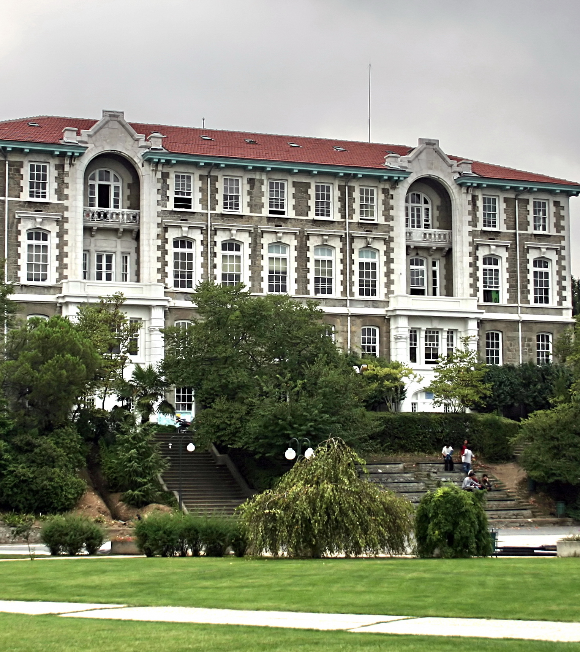
MESLEK SEÇİMİNDE DOĞRU BİLİNEN YANLIŞLAR
İyi bir üniversite olsun da hangi bölüm olduğu önemli değil:
Üniversite sınavı sonrası tercihler aşamasında sıklıkla karşılaşılan durumlardan biri de bazı öğrenci ve velilerin önce üniversite sonra bölüm tercihi yapmasıdır. Öğretim kadrosu zengin köklü bir üniversitede eğitim görmek kuşkusuz kişiye çok şey katar. Yalnız unutmamak gerekir ki iyi bir üniversitede istemediği bir bölüme giren öğrenci bu durumdan hoşnut olmadığı için büyük bir ihtimalle başarılı olamayacaktır.

Slide 12
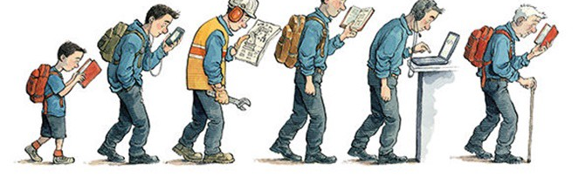
MESLEK SEÇİMİNDE DOĞRU BİLİNEN YANLIŞLAR
Yaşam boyu sürdüreceğim mesleği seçme aşamasındayım:
Bir kimsenin kendini tanıması oldukça zor olduğu gibi, insanda gelişim ve değişim süreci yaşam boyu devam etmektedir. İnsanların çoğu birden fazla yetenek türüne sahiptir ve birden çok alanla ilgili işleri yapmaktan hoşlanabilir. Üniversite programlarından bazıları iki alanda diploma vermekte ya da değişik alanlardan seçmeli dersler açarak öğrencilerin çok yönlü gelişmelerini sağlamaya çalışmaktadır.

Slide 13
MESLEK SEÇİMİNDE DOĞRU BİLİNEN YANLIŞLAR
Geleceğin mesleğini seçmeliyim:
Gençlerin birçoğu “Gelecekte hangi meslekler geçerli olacaktır” sorusunu sıklıkla sormaktadır. Bu soruyu cevaplayabilmek için “Kaç yıl sonraki gelecek” sorusunu yöneltmek gerekmektedir. Bir mesleğin belki beş belki on yıl sonrasını tahmin edebiliriz. Bir süre sonra bu popüler meslek teknolojik gelişme ve ekonomik değişiklikler, birçok kişinin o alana girmesi sonucu popülaritesini yitirebilir. Bu sebeple popüler mesleklerden çok, hızlı değişime ayak uydurabilmek için bireyin hangi meslek olursa olsun ne gibi bilgi ve becerilerle donanmış olduğu önemlidir.

